Slide 1
TRƯỜNG PTDTBT TH TRỊNH TƯỜNG
HỌ VÀ TÊN: ĐỖ MẠNH THẮNG

Slide 2




Slide 3





Luật chơi:
Mỗi bạn nhỏ dưới đây có một thử thách nhỏ cho các em. Các em hãy chọn người đưa ra thử thách cho mình và hoàn thành nó nhé! Chúng ta cùng thi đua xem bạn nào có trì nhớ tốt nhất nào!
Notes:
Gv kích vào từng hình ảnh để đến slide câu hỏi. Nhấn vào khung chữ Thử tài trí nhớ đến đến bài mới

Slide 4



173 150
Kết quả phép tính:
865 250 : 5 = ?
173 050
173 040
Notes:
Nhấn vào hình ảnh trên câu hỏi để quay lại slide trò chơi

Slide 5

5 809
Kết quả phép tính:
52 281 : 9 = ?
5 807
5 808
Notes:
Nhấn vào hình ảnh trên câu hỏi để quay lại slide trò chơi

Slide 6

1 036
Kết quả phép tính:
8 288 : 8 = ?
1 035
1 037
Notes:
Nhấn vào hình ảnh trên câu hỏi để quay lại slide trò chơi

Slide 7

173 040
Kết quả phép tính:
865 225 : 5 = ?
173 055
173 045
Notes:
Nhấn vào hình ảnh trên câu hỏi để quay lại slide trò chơi

Slide 8




Slide 9
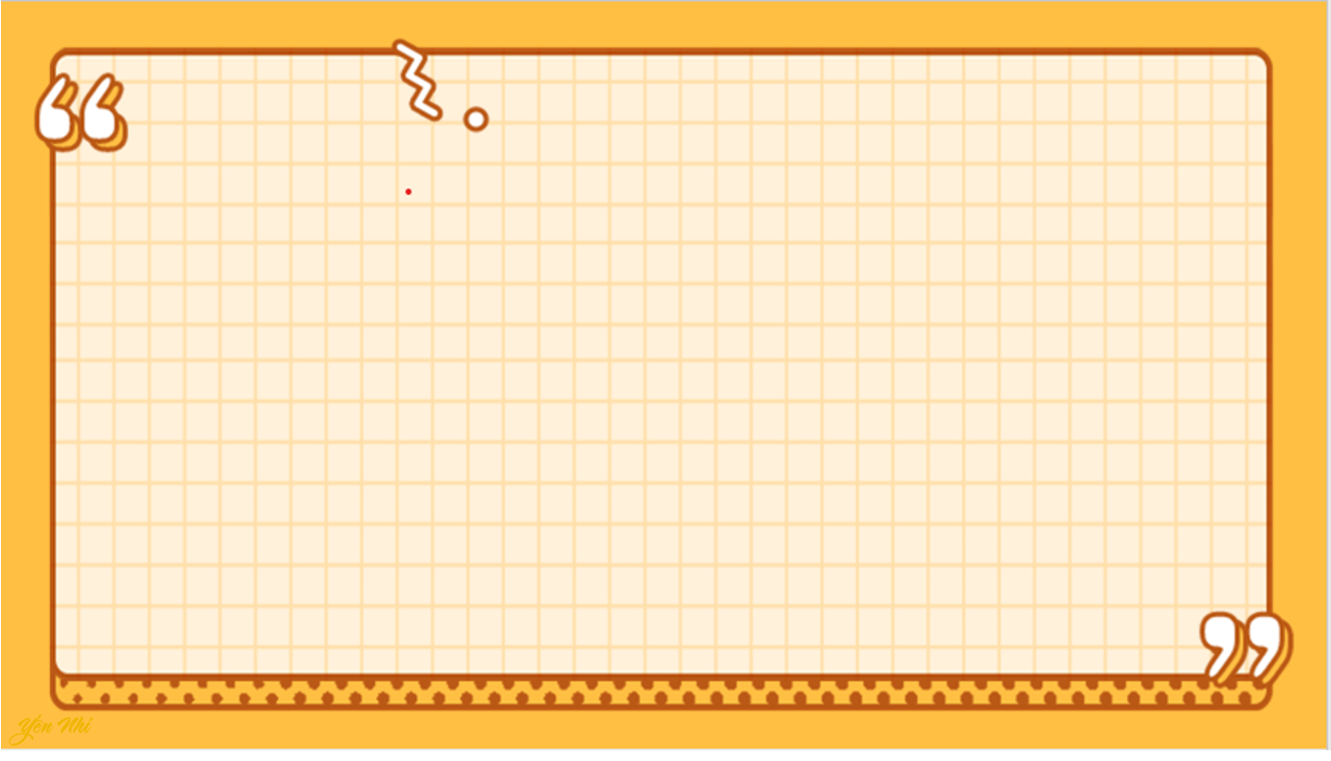

Biết cách thực hiện phép chia một số tự nhiên cho 10, 100, 1000,...
Vận dụng để tính nhanh, tính nhẩm khi chia cho 10, 100, 1000,...

Slide 10



Slide 11
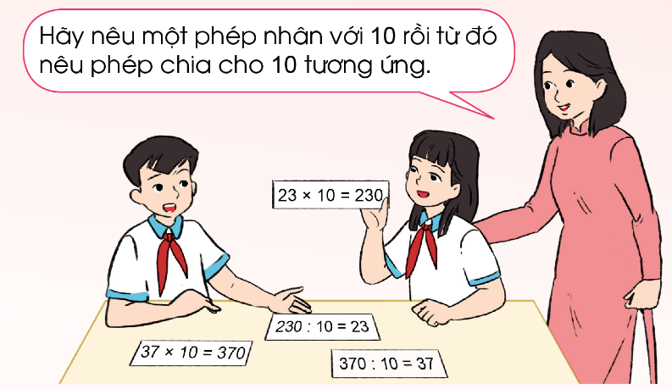
Yêu cầu của cô giáo là gì?

Slide 12

a. Tính 230 : 10 = ?
230 : 10 = 23 vì 23 x 10 = 230.
Khi chia 230 cho 10 ta chỉ việc bỏ bớt đi một chữ số 0 ở bên phải của số 230.

Slide 13
b. Tính 2 300 : 100 = ?
2 300 : 100 = 23 vì 23 x 100 = 2 300.
Khi chia 2 300 chia cho 100 ta chỉ việc bỏ bớt đi hai chữ số 0 ở bên phải của 2 300.

Slide 14
Khi chia số tròn chục, tròn trăm, tròn nghìn, ... cho 10, 100, 1000,... ta chỉ việc bỏ bớt đi một, hai, ba,... chữ số 0 ở bên phải số đó.

Slide 15


Slide 16
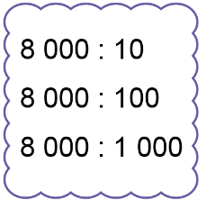
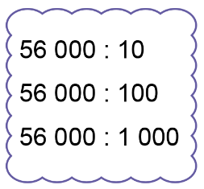
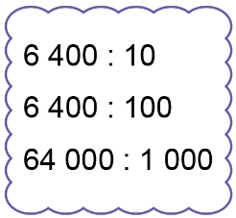
1. Tính nhẩm?
a)

Slide 17















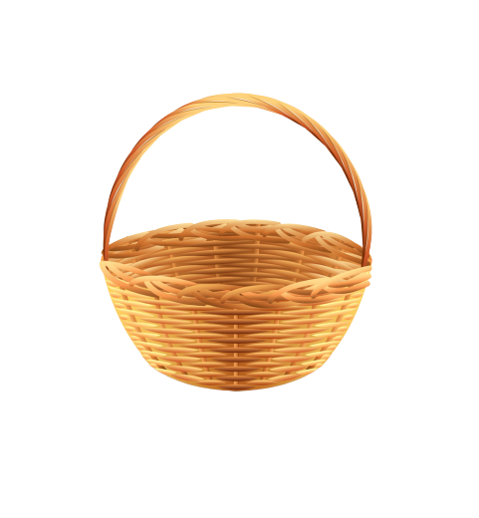
Học tiếp
Trò chơi
HÁI TÁO
1
2
Notes:
Đội nào trả lời đúng. Bấm vào giỏ của đội ấy để táo rơi xuống

Slide 18

8 000 : 10 = ?
800

Slide 19
8 000 : 100 = ?
80

Slide 20
8 000 : 1 000 = ?
8

Slide 21
56 000 : 10 = ?
5 600

Slide 22
56 000 : 100 = ?
560

Slide 23
56 000 : 1 000 = ?
56

Slide 24
6 400 : 10 = ?
640

Slide 25
6 400 : 100 = ?
64

Slide 26
64 000 : 1 000 = ?
64

Slide 27
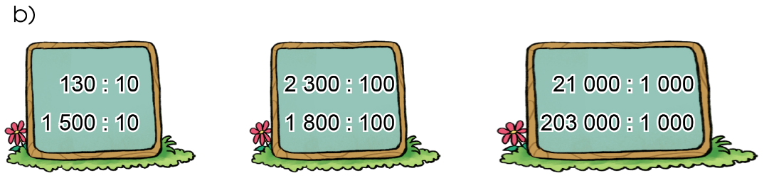
= 13
= 23
= 21
= 150
= 18
= 203

Slide 28
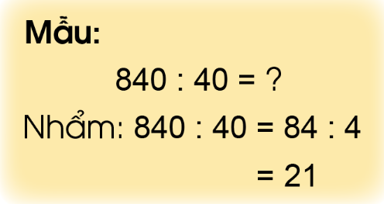
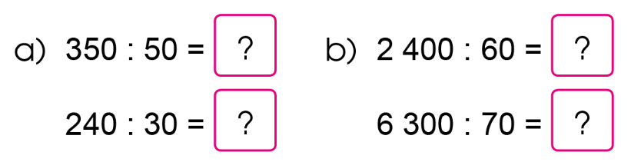
2. Tính nhẩm (theo mẫu):
7
40
8
90
Notes:
GV kích vào con ong để tìm đến kết quả.

Slide 29
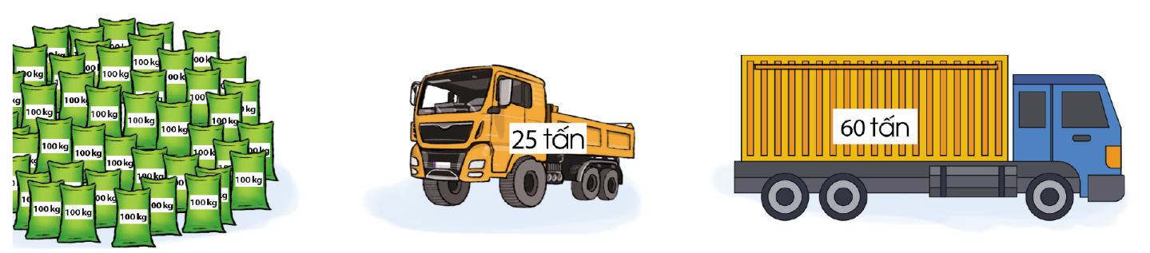
3. Để vận chuyển hết các bao gạo, mỗi bao cân nặng 100 kg, người ta đã dùng một xe ô tô có trọng tải 25 tấn và một xe công-ten-nơ có trọng tải 60 tấn. Hỏi có thể xếp nhiều nhất bao nhiêu bao gạo lên xe ô tô, bao nhiêu bao gạo lên xe công-ten-nơ?

Slide 30
Bài giải:
Đổi: 25 tấn = 25000 kg
60 tấn = 60 000 kg
Ta có: 25000 : 100 = 250
60 000 : 100 = 600
Vậy có thể xếp lên xe ô tô trọng tải 25 tấn nhiều nhất là 250 bao gạo.
Có thể xếp lên xe công-ten-nơ trọng tải 60 tấn nhiều nhất là 600 bao gạo.

Slide 31


Slide 32

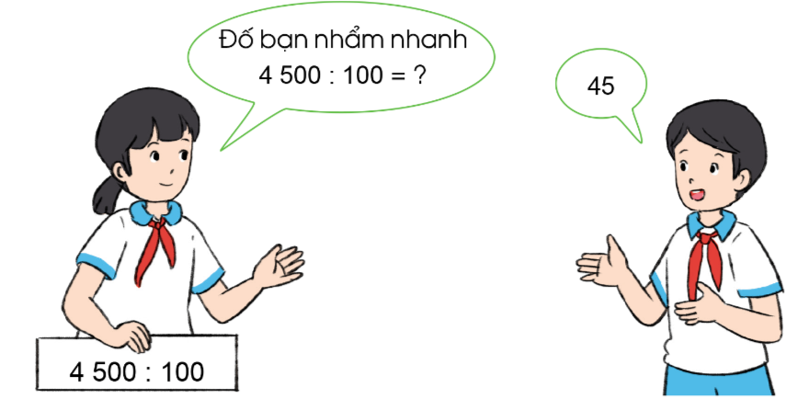
a) Em viết một phép chia cho 10, 100, 1 000, ... Chẳng hạn, 4500 : 100 = ?
Em đố bạn nhẩm nhanh kết quả.
Em và bạn đổi vai cùng chơi.

Slide 33
b) Nói với bạn cách nhẩm nhanh của em trong các phép chia trên.

Slide 34


